Slide 1


P2009
P2010
26/6 – 29/6 - 2025

Slide 2
Anmälda – 23 spelare och 4-6 ledare

Slide 3
Information
26 juni
Samling 9.30 på Gylleskolan i Borlänge, eget ansvar att ta sig dit (prata ihop er)
På skolan kommer vi ledare informera om vart och med vem barnen sover med i de klassrum vi blir tilldelade.
Godis och snacks äter vi bara när vi ledare säger till. Förslaget är att vi gör en gemensam aktivitet och handlar på fredag/lördag. Skicka inte med godis i packningen!
Under cupen kommer vi även behöva hjälp med att köra grabbarna till och från matcherna. Hör av er ni som är på plats så vi vet vilka vi kan ta hjälp av.
Vi har fått ett spelschema för de första 4 matcherna (se separat bild nedan). Beroende på hur det går för oss får vi reda på när kommande matcher blir. Det kommunicerar vi ut via supertext så ni som är på plats vet när och vart ni kan stötta och heja på oss!
28 juni planerar vi att titta på match mellan Brage och SIF på Borlänge Energi Arena

Slide 4
Information- forts.
Utcheckning planeras ske mellan 8-12 på söndag den 29 juni.
Se till att ditt barn har skjuts hem på söndagen
Se även information om cuppen på Dalecarlia Cup
Ni kan även ladda ner appen Dalecarlia cup (DC) för information och följa laget.

Slide 5
Ordningsregler
– kan fyllas på över tid…
På cupen representerar vi Hagaström och vårt lag. Det gör vi på ett föredömligt sätt!
Vi håller ihop guppen och låter alla vara med
Angivna tider ska följas
Spel eller vadslagning om pengar (eller motsvarande) får inte ske

Slide 6
Packning – att tänka på!
Fotboll
Benskydd
Fotbollsskor
”Sleeves” om ni har (svart/gul)
Vattenflaska, 2 st
Hagaströmsoverall (eller annan överdragsklädsel)
Galge (att hänga upp ev blöt matchtröja)
Övrigt
Badkläder
Regnkläder
Sovkläder
Vanliga kläder (efter väder)
Kalsonger, strumpor
Handduk
Tandborste, schampo mm
Tofflor
Träningsskor
Solskyddsfaktor
Sova
Kudde
Sovsäck/täcke
Underlakan
Luftmadrass (för en person, max 80 cm enligt reglerna
Tänk gärna på att ha en filt eller underlakan under luftmadrassen så den inte låter när ni vänder er!
Testa luftmadrassen innan så ni vet att den funkar.
Teknik
Hörlurar
Laddarsladd och powerbank
Skarvsladd till laddare

Slide 7
DC-band
DC-bandet ingår för samtliga deltagare och ledare som betalar deltagaravgifter. DC-bandet ska sitta runt handleden under hela turneringen och är obligatorisk för alla som ska spela, bo och äta under turneringen.
Dalecarlia Cup i Borlänge
Spelplatser:
Sportfältet: Betesgatan 1, 784 41 Borlänge
Skvalets IP: Skvalet 1, 784 54 Borlänge
Borlänge Energi Arena: Utanforsvägen 10, 784 44, Borlänge
Datum: 26-29 juni 2025. Fyra speldagar - torsdag till söndag.

Slide 8
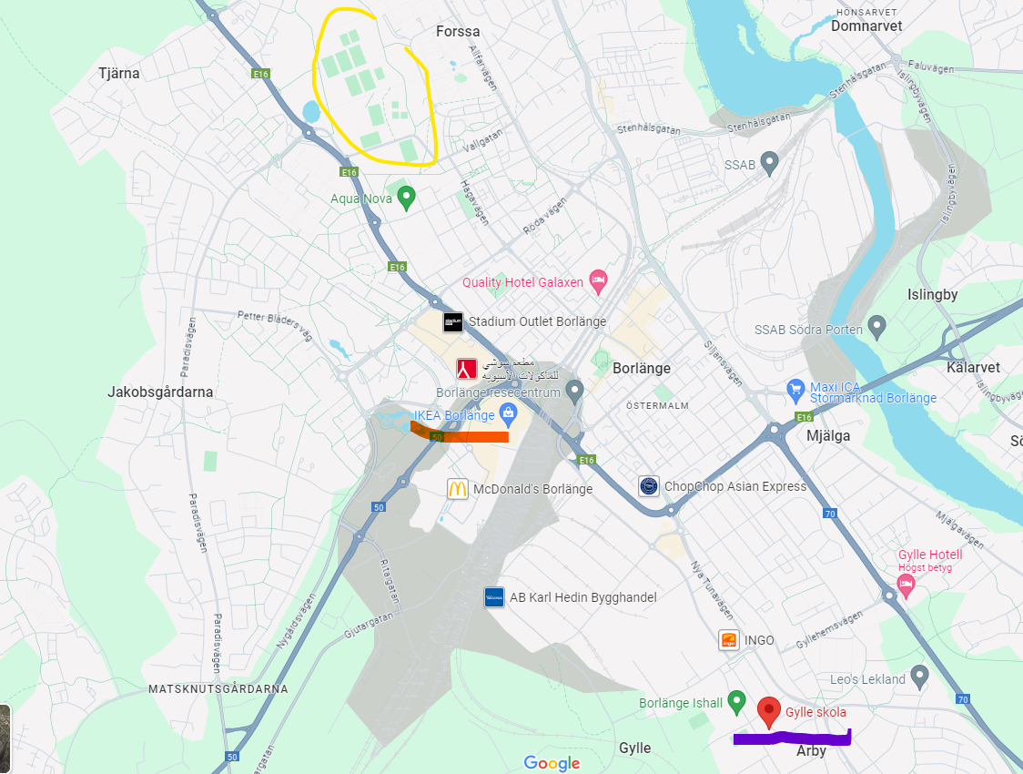
Spelplaner
Kupolen/ IKEA - referenspunkt
Gylleskolan- Boende

Slide 9
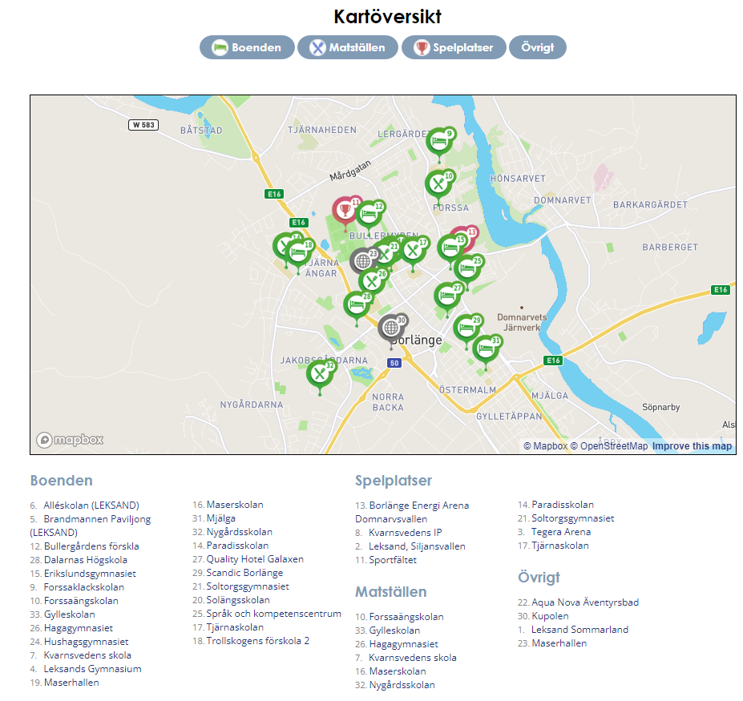

Slide 10
Matchschema
Gruppspel
Hemmalag | Bortalag | Tid | Plan | Grupp
Östansbo/Smedjebacken | Hagaströms SK | torsdag 26/06 11:30 | 16. AB Karl Hedin | Grupp E
Hagaströms SK | Järna SK | torsdag 26/06 16:10 | 30. Lokalt I | Grupp E
Gustavsbergs IF | Hagaströms SK | fredag 27/06 09:10 | 16. AB Karl Hedin | Grupp E
Hagaströms SK | Enköpings SK | lördag 28/06 08:00 | 25. Loxodonta | Grupp E
Alla kommer behöva stå över någon match!
Slutspel…. kommer
Info
Vi spelar i P15 serien med 5 dispenser per match för pojkar födda 2009. Maximalt 4 st födda 2009 på planen samtidigt.

Slide 11
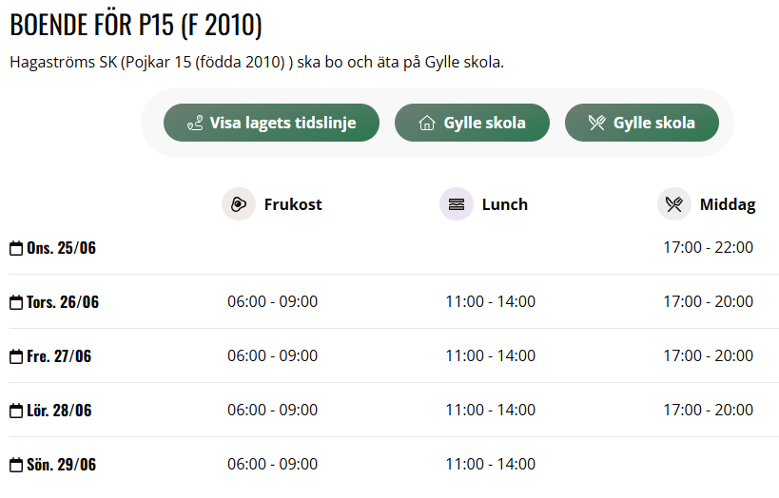

Slide 12
Att bo på skola
Skolvärdarna
På varje skolboende finns det värdar som är där för er service och säkerhet. Medföljande ledare ansvarar alltid för sitt lag. Inpassering på boendena och matsalen sker ENDAST vid uppvisning av korrekt ackreditering/DC-band.
Observera att ingen alkohol får förtäras på våra boende!
Er sovsal
Salen som ni sover i är ett klassrum som ställs i ordning för boende. Det innebär att skolbänkar och allt skolmaterial finns kvar. Elever och lärare litar på att ni inte använder eller förstör deras saker.
Bänkarna ska stå utefter ena väggen, inte framför fönstren som är en nödutgång. Det måste också finnas en fri väg från madrasserna fram till dörren. Bäst är att varje spelare har sin väska ovanför huvudet mot väggen.
Storleken på er sovsal bygger på att alla har en madrass som är max 80 cm bred. Det är viktigt att alla håller sig till maxbredden på madrassen, eftersom det är avgörande för att ni ska få plats i sovsalen. Om någon har en för bred madrass kan vi tvingas begära att ni ska sova två personer på en sådan madrass. Detta på grund av säkerhetskrav från Räddningstjänsten.
För att undvika stölder och inbrott
Lämna inga värdesaker i salen och ser ni någon obehörig på skolan, ifrågasätt och prata sedan med skolvärdarna. Dubbelkolla att fönster och dörrar är låsta när ni går ut.
In- och utcheckning
Incheckning sker från 18.00 på respektive skolboende.
Utcheckning sker senast kl. 12.00 på söndag. Ge oss besked om vilken tid ni planerar att checka ut.
Lagen är ansvariga för en avslutande grovstädning av sin sovsal innan utcheckning. En slutbesiktning görs av våra skolvärdar i samband med utcheckningen. Vid eventuell utebliven städning eller skadegörelse kommer Dalecarlia Cup att fakturera er förening för de faktiska kostnaderna.

